Slide 1
Опыт работы дистанционного обучения в малокомплектной сельской школе
МАОУ «Саянская СОШ» Окинский район

Slide 2
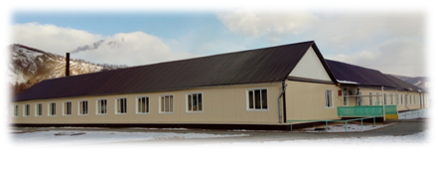
64 учащихся;
9 учителей;
От районного центра 30 км;
Инфраструктура : Детский сад, ФАП, Администрация, СДК, социально-реабилитационный центр для несовершеннолетних

Slide 3


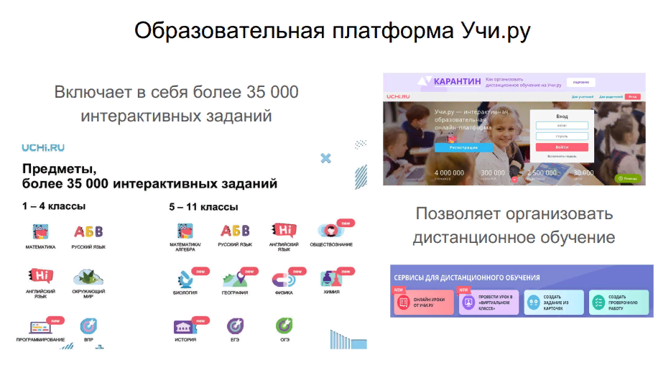


Образовательные площадки

Slide 4
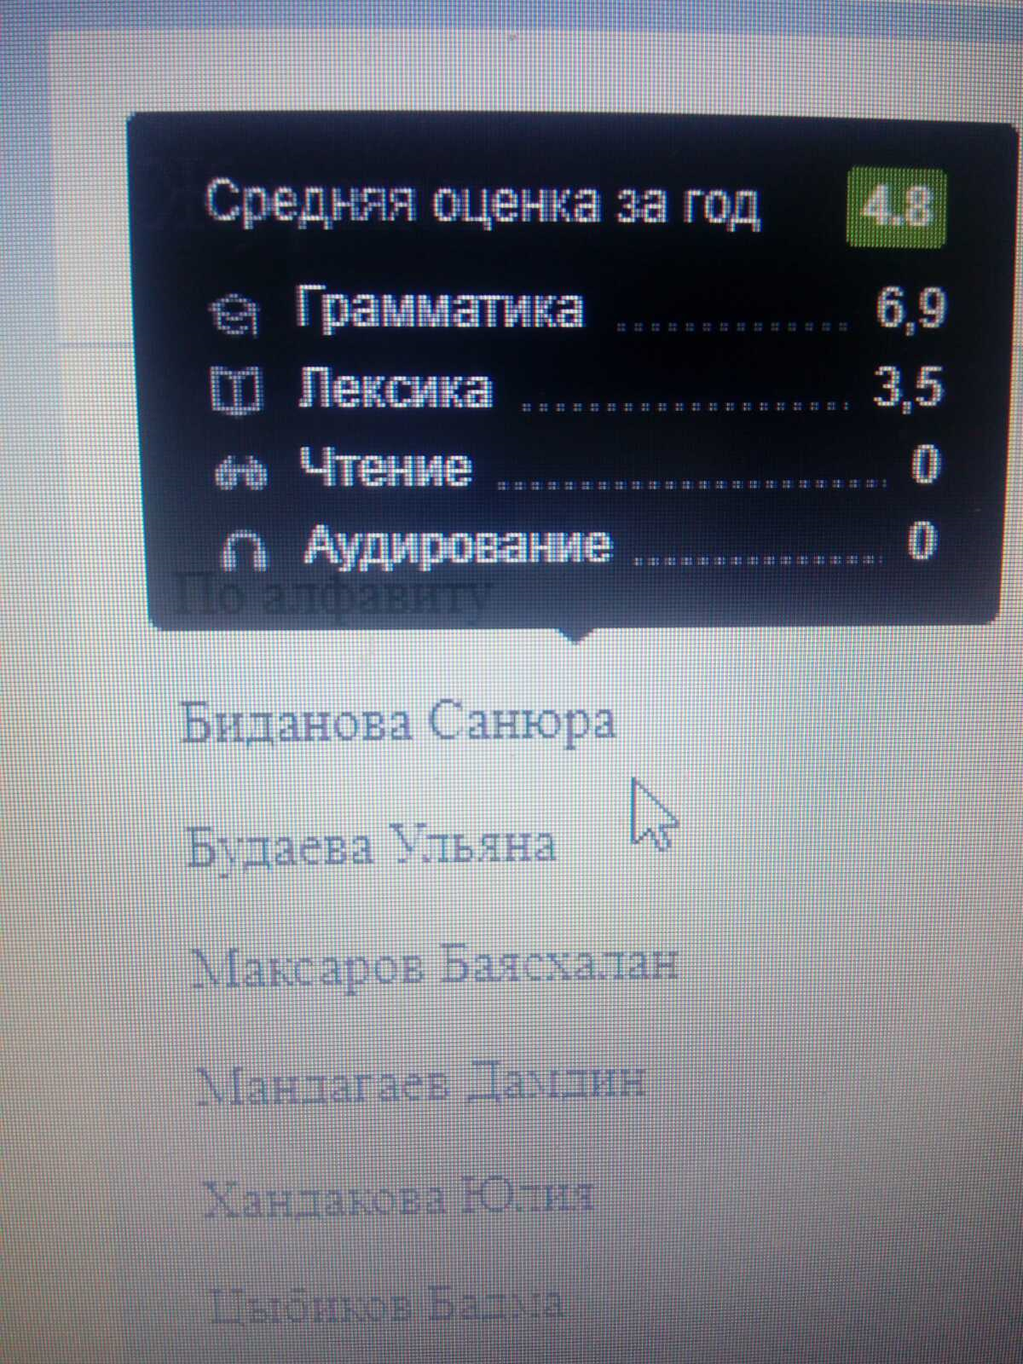
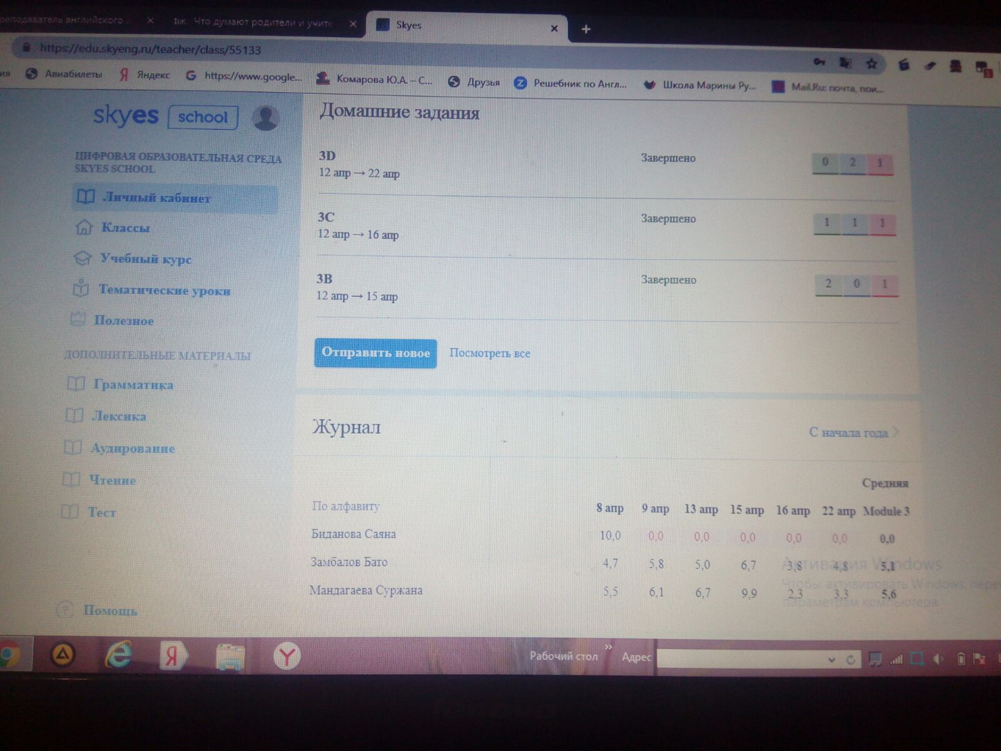

Slide 5
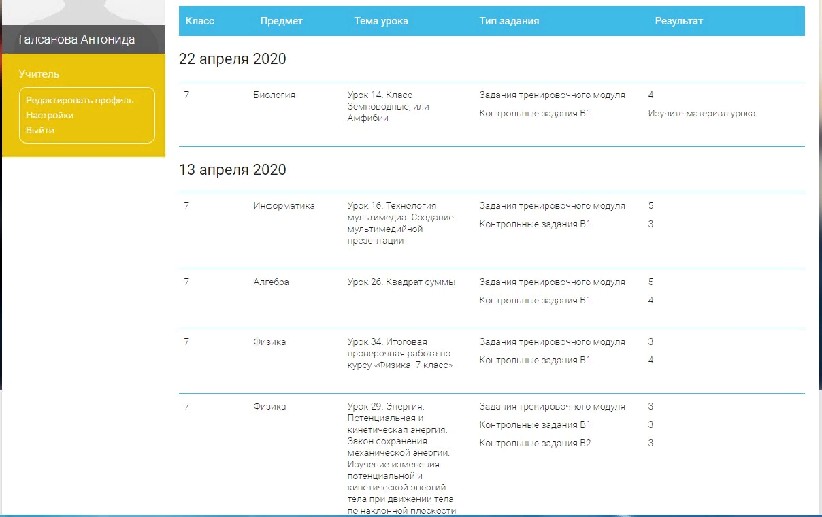

Slide 6
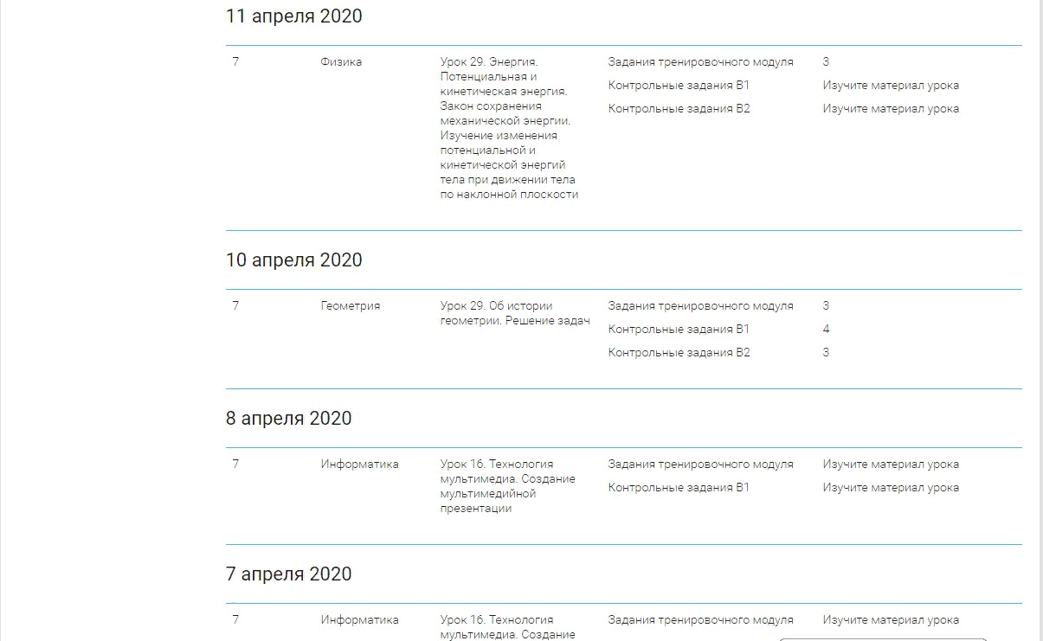

Slide 7
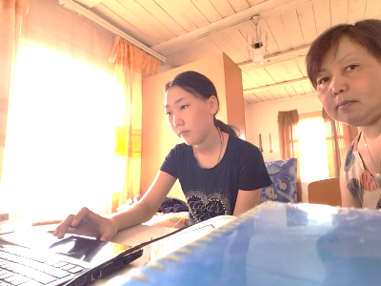
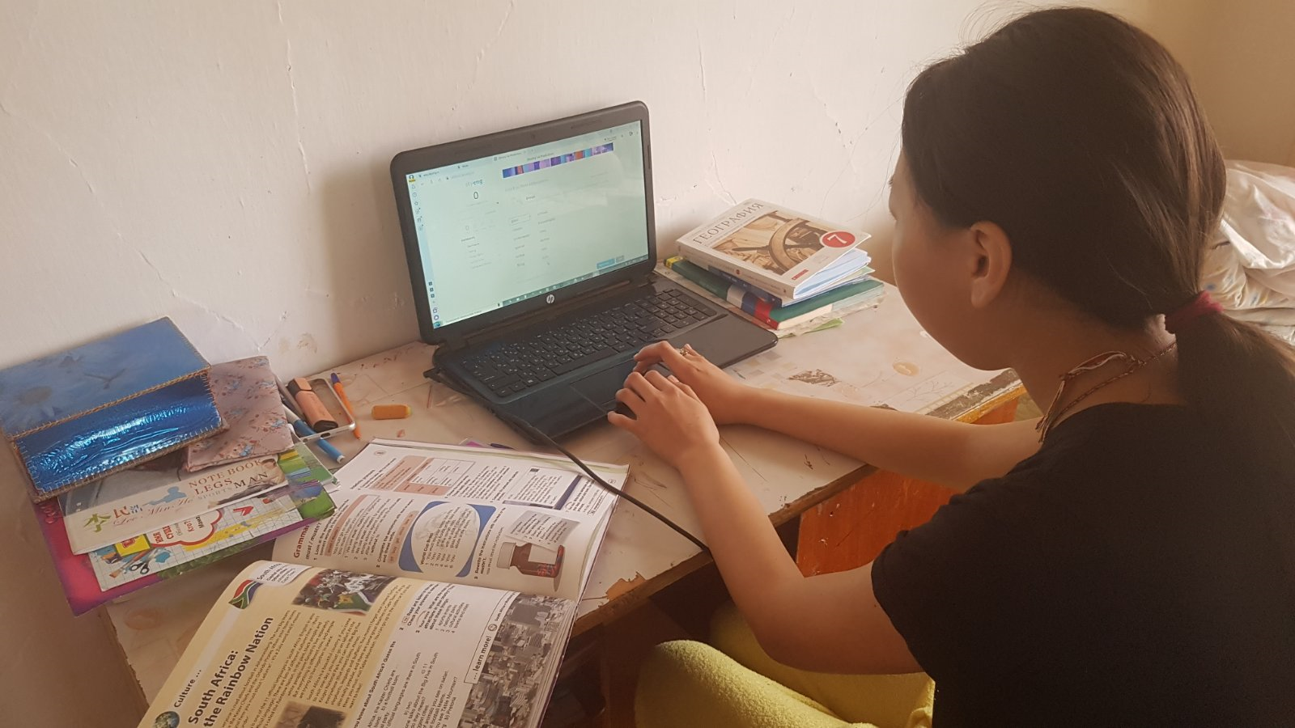
Мама тоже учится!

Slide 8
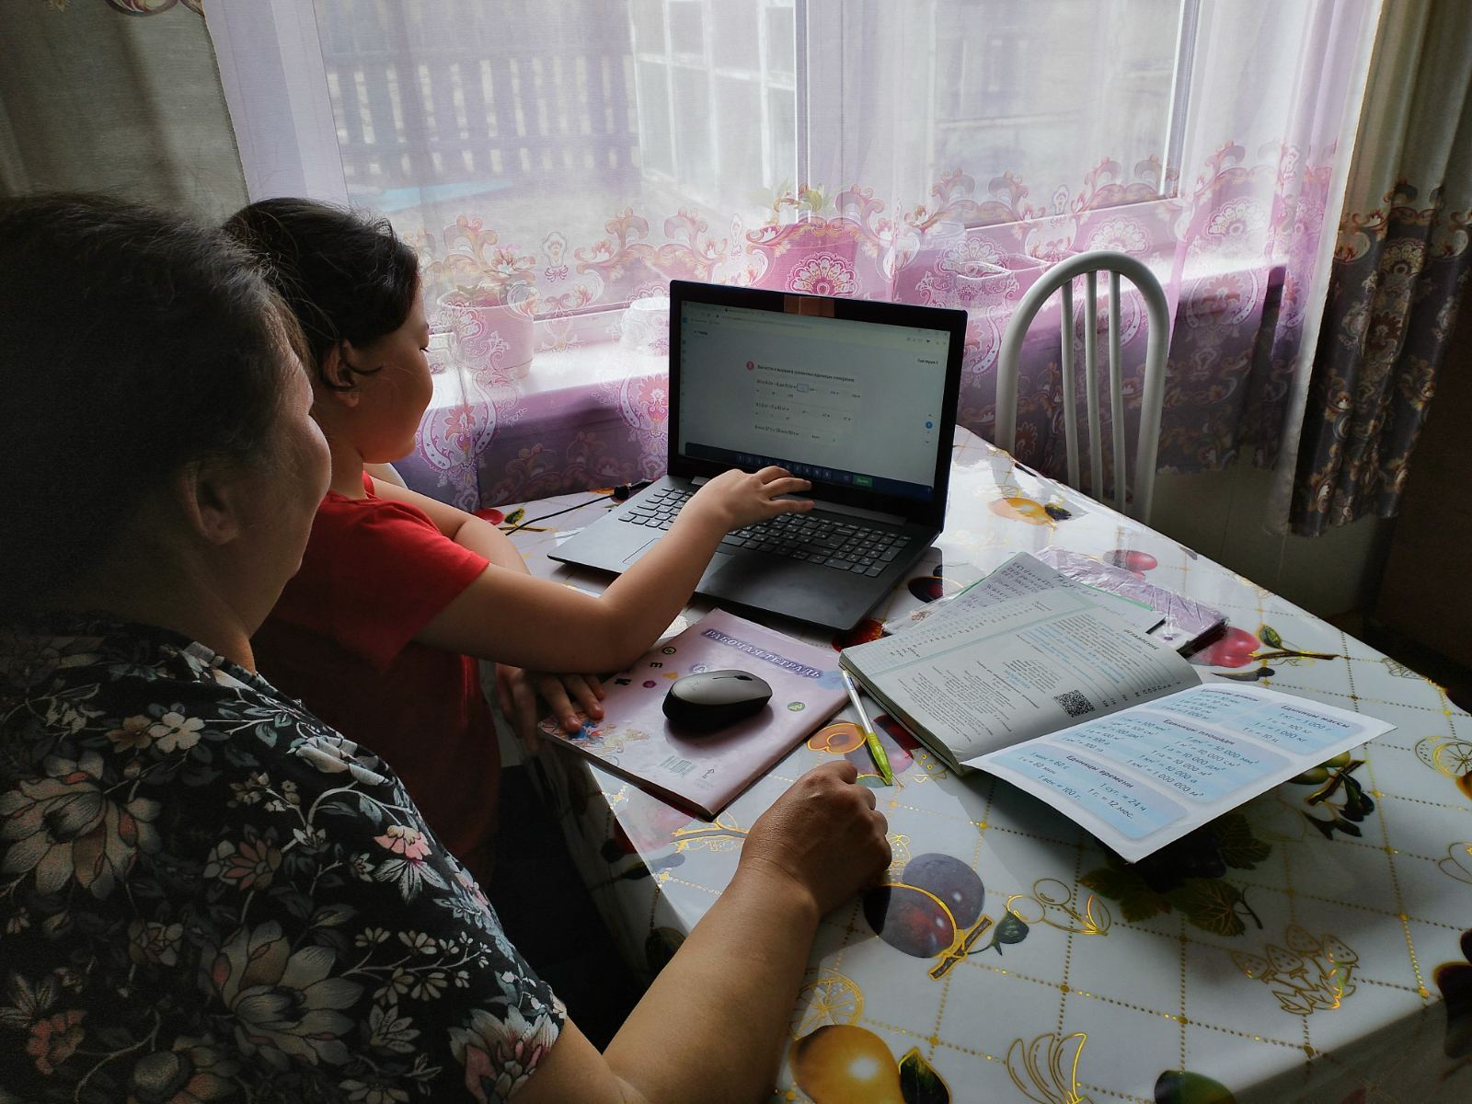
Рядом надежный тыл

Slide 9
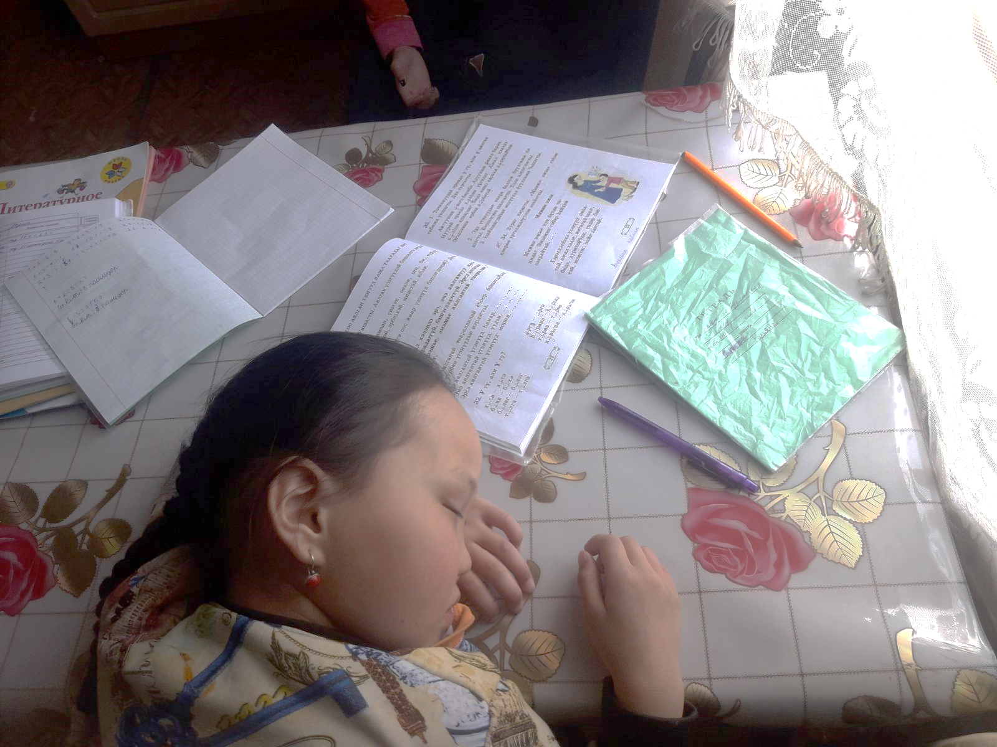
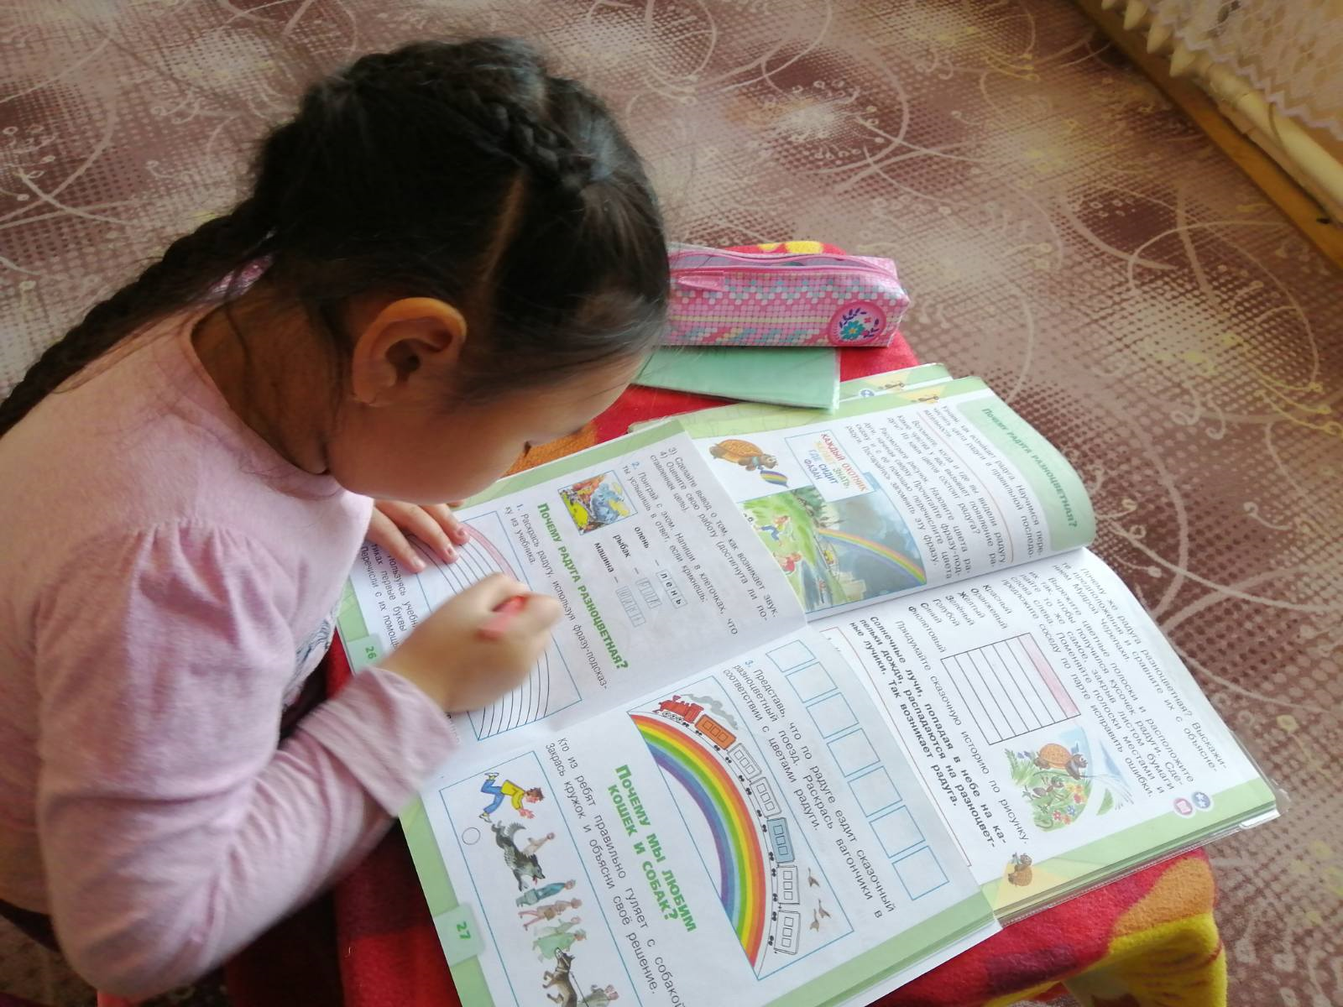
Я тоже устаю

Slide 10
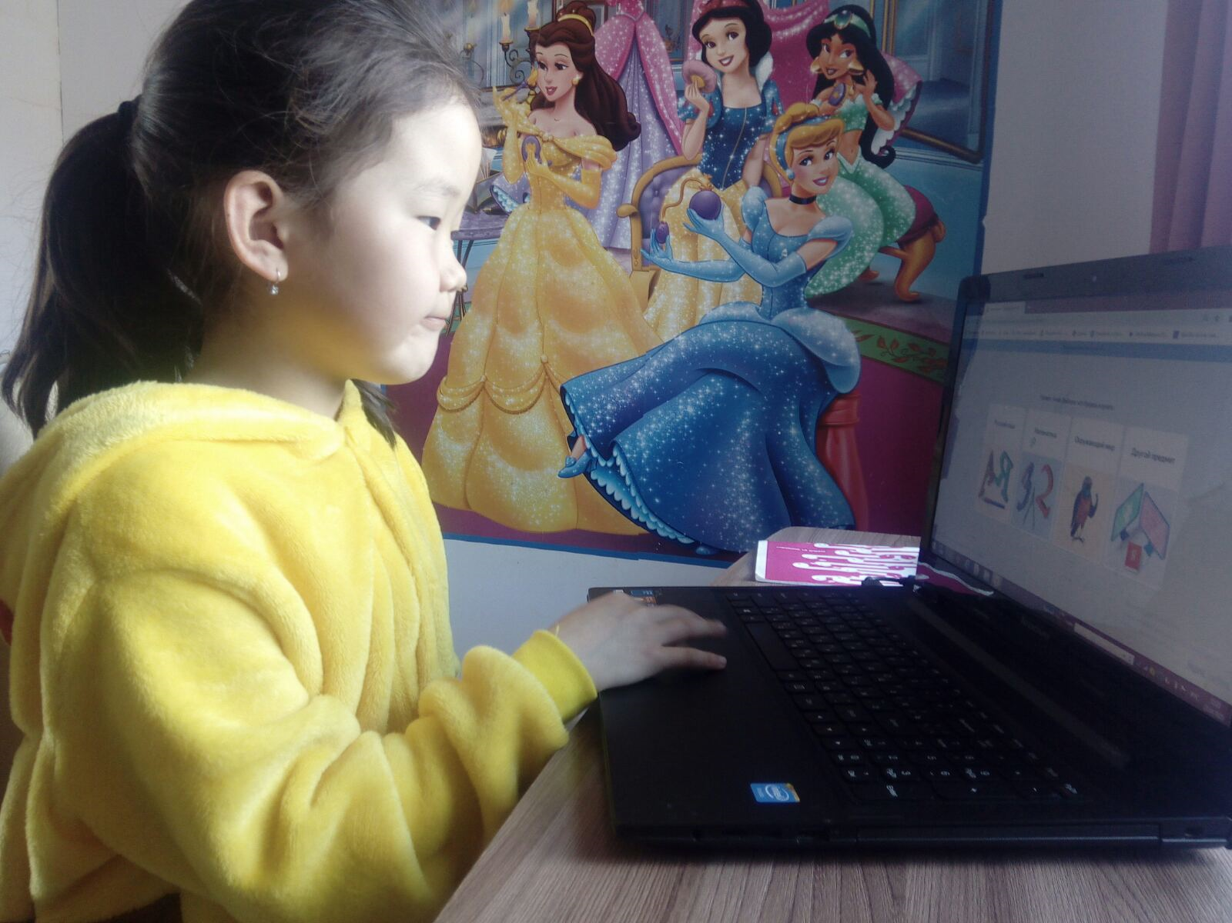
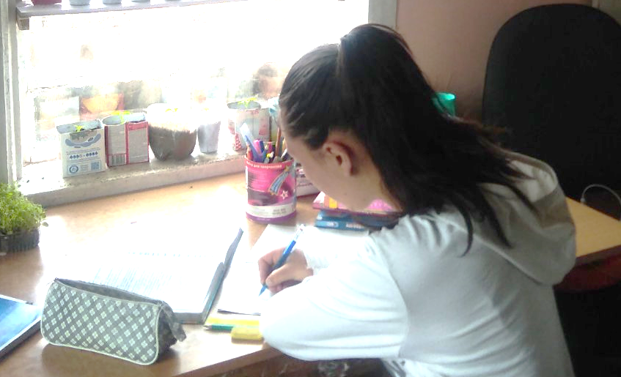
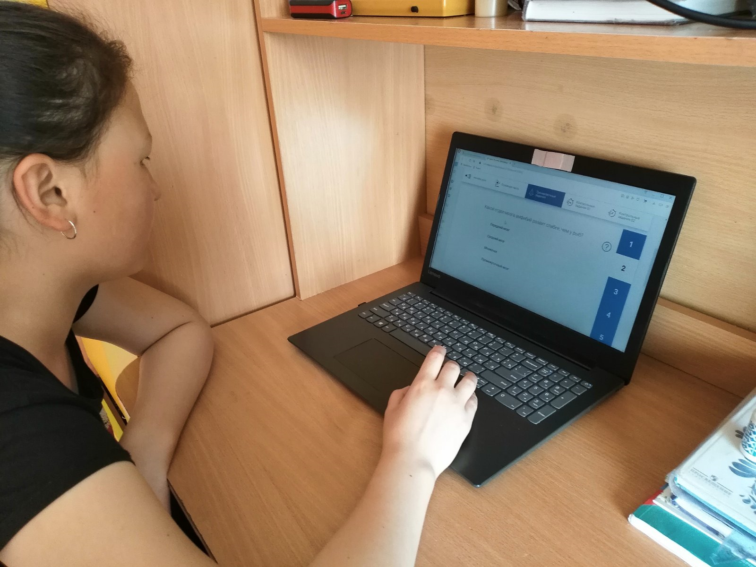
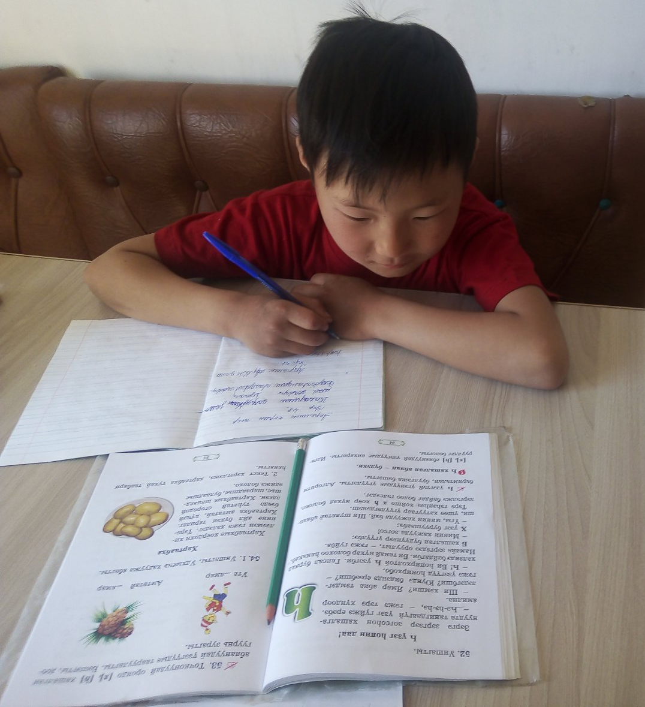
Мы скучаем по школе

